Slide 3


Slide 4


$$\vec{d}$$
$$\vec{E}$$

Slide 5

$$\vec{d}=const∗\vec{E }$$
$$\vec{d}$$
$$\vec{E}$$

Slide 7
$$\vec{E}$$

Slide 8


$$\vec{E }=0$$
$$\vec{d}=cons∗\vec{E }$$

Slide 9







$$\vec{E }>0$$
$n=\frac{N}{V}$ objemová hustota počtu částic $q$ náboj jedné částice
$S$ plocha dielektrické desky
Vyloučený náboj ${Q^{−}=−qN}^{−}=−qnSd$
$$\vec{d}=const∗\vec{E }$$
$${Q^{−}=−qN}^{−}=−qnSd$$
$$\vec{E}$$
$${Q^{+}=qN}^{+}=qnSd$$

Slide 10
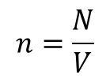


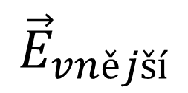
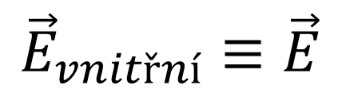
$$\vec{E }>0$$
$${\vec{E}}_{vnější}$$
$$n=\frac{N}{V}$$
$$S$$
$$\vec{d}=const ∗\vec{E }$$
$${Q^{−}=−qN}^{−}=−qnSd$$
$${\vec{E}}_{vnitřní}≡\vec{E}$$
$${Q^{+}=qN}^{+}=qnSd$$

Slide 11

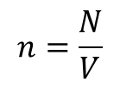

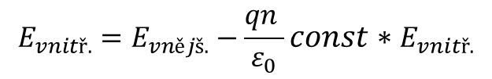


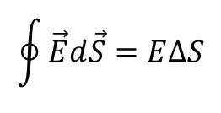

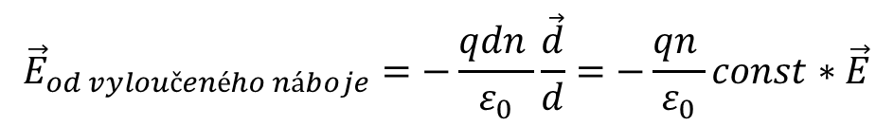

$$\vec{E }>0$$
${\vec{E}}_{od vyloučeného náboje}$ spočítá se z Gaussovy věty elektrostatiky
$$n=\frac{N}{V}$$
$${\vec{E}}_{vnější}$$
$${∆Q}^{−}=−qn∆Sd$$
Gaussova uzavřená plocha
$$\vec{∆ S}$$
$$\vec{d}=const∗\vec{E }$$
$${Q^{−}=−qN}^{−}=−qnSd$$
$$\oint{\vec{E}d\vec{S}}=E∆S$$
$${\vec{E}}_{od vyloučeného náboje}=−\frac{qdn }{ε_{0}}\frac{\vec{d}}{d}=−\frac{qn }{ε_{0}}const∗\vec{E}$$
$$\vec{E}$$
$${Q^{+}=qN}^{+}=qnSd$$
$$E_{vnitř.}=E_{vnějš.}−\frac{qn }{ε_{0}}const∗E_{vnitř.}$$

Slide 12
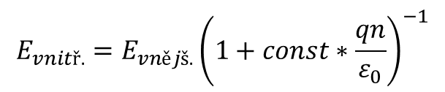
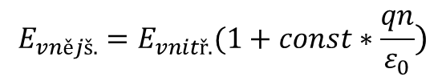
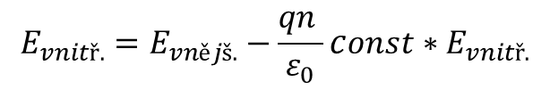


$$\vec{E }>0$$
$${\vec{E}}_{vnější}$$
$$n=\frac{N}{V}$$
$$S$$
$$\vec{d}=const∗\vec{E }$$
$${Q^{−}=−qN}^{−}=−qnSd$$
$${\vec{E}}_{od vyloučeného náboje}=−\frac{qdn }{ε_{0}}\frac{\vec{d}}{d}=−\frac{qn }{ε_{0}}const∗\vec{E}$$
$$\vec{E}$$
$${Q^{+}=qN}^{+}=qnSd$$
$${E_{vnitř.}=E}_{vnějš.}{\left(1+const∗\frac{qn}{ε_{0}}\right)}^{−1}$$
$$E_{vnitř.}=E_{vnějš.}−\frac{qn }{ε_{0}}c{onst∗E}_{vnitř.}$$
$${E_{vnějš.}=E}_{vnitř.}(1+const∗\frac{qn}{ε_{0}})$$

Slide 13


-Q
Q
$$\vec{d}$$
$$\vec{p}=Q\vec{d}$$

Slide 14




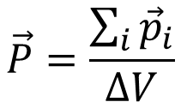

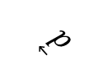
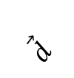


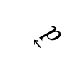
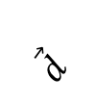


-Q
Q
-Q
Q
$$\vec{d}$$
$$\vec{d}$$
-Q
Q
Q
$$\vec{d}$$
-Q
$$\vec{d}$$
$$\vec{p}=Q\vec{d}$$
-Q
Q
Q
$$\vec{d}$$
-Q
$$\vec{d}$$
$$\vec{P}=\frac{\sum_{i}{{\vec{p}}_{i}}}{ΔV}$$
-Q
Q
Q
$$\vec{d}$$
-Q
Q
-Q
$$\vec{d}$$
$$\vec{d}$$
$$\vec{P}=n\overline{\vec{p}}$$
$$ΔV$$
$$\vec{P}=ε_{0}χ\vec{E}$$

Slide 15






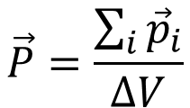
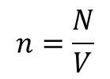


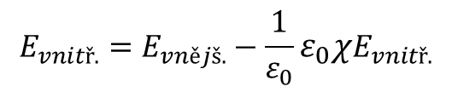
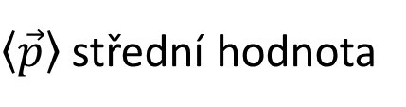

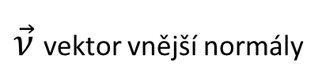


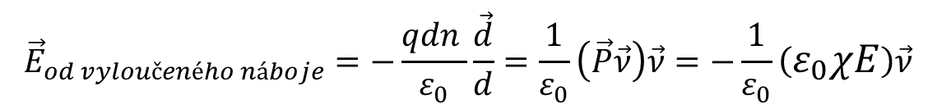

$$\vec{E }>0$$
q
$$\vec{p}=q\vec{d}$$
-q
$$\vec{d}$$
$${\vec{E}}_{vnější}$$
$$\vec{P}=\frac{\sum_{i}{{\vec{p}}_{i}}}{ΔV}$$
$$n=\frac{N}{V}$$
$\vec{ν}$vektor vnější normály
$$qn\vec{d}=qn∗const∗\vec{E }$$
$\left\langle \vec{p}\right\rangle$ střední hodnota
$${Q^{−}=−qN}^{−}=−Sqnd=S\vec{P}\vec{ν}$$
$$\vec{P}=n\left\langle \vec{p}\right\rangle$$
$$\vec{E}$$
$${\vec{E}}_{od vyloučeného náboje}=−\frac{qdn }{ε_{0}}\frac{\vec{d}}{d}=\frac{1}{ε_{0}}\left(\vec{P}\vec{ν}\right)\vec{ν}=−\frac{1}{ε_{0}}\left(ε_{0}χE\right)\vec{ν}$$
$$\vec{P}=ε_{0}χ\vec{E}$$
$${Q^{+}=qN}^{+}=Sqnd$$
$$S$$
$$E_{vnitř.}=E_{vnějš.}−\frac{1}{ε_{0}}ε_{0}χE_{vnitř.}$$
$${E_{vnějš.}=E}_{vnitř.}(1+χ)$$
$${E_{vnitř.}=E}_{vnějš.}{\left(1+χ\right)}^{−1}$$

Slide 16
Dielektrická koule

Slide 17



Dielektrická koule
$$θ$$
Tloušťka vrstvy
$$t=d∗cos⁡(θ)$$
$$θ$$

Slide 18




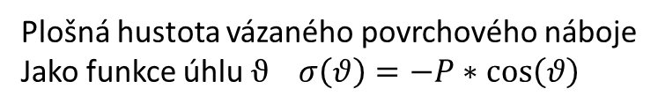


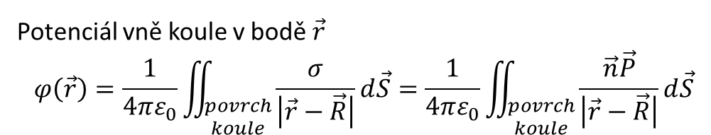





Jaké je elektrické pole vně homogenně zpolarizované dielektrické koule?
Vektor elektrické polarizace $\vec{P}$
$$z$$
Plošná hustota vázaného povrchového náboje
$$σ=\vec{n}\vec{P}$$
Vektor vnější normály $\vec{n}$
$$\vec{R}$$
$$θ$$
Plošná hustota vázaného povrchového náboje
Jako funkce úhlu $ϑ σ\left(θ\right)=−P∗cos⁡\left(θ\right)$
$$\vec{E}$$
$$\vec{d}$$
Potenciál vně koule v bodě $\vec{r}$
$$φ\left(\vec{r}\right)=\frac{1}{4πε_{0}}\iint_{\begin{aligned}povrch \\ koule\end{aligned}}{\frac{σ}{\left|\vec{r}−\vec{R}\right|}d\vec{S}=\frac{1}{4πε_{0}}\iint_{\begin{aligned}povrch \\ koule\end{aligned}}{\frac{\vec{n}\vec{P}}{\left|\vec{r}−\vec{R}\right|}d\vec{S}}}$$
$$y$$
$$x$$
$$\vec{r}$$

Slide 19
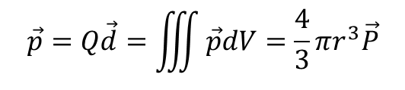





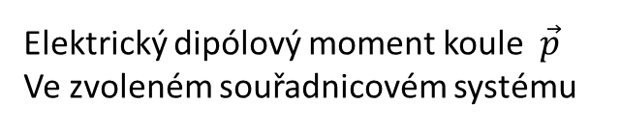




Vektor elektrické polarizace $\vec{P}$
Jiný pohled
$$z$$
Jsou to vlastně dvě opačně nabité koule se středem posunutým o $\vec{d}$
$$\vec{E}$$
Elektrické pole vně náboje s kulovou symetrií je stejné jako pole stejného
náboje umístěného do místa, kde má kulově symetrický náboj střed.
$$θ$$
Takže se na to ze vzdálenosti r>R lze dívat jako na elektrický bodový dipól.
$$\vec{d}$$
$$\vec{p}=Q\vec{d}=\iiint{\vec{p}dV}=\frac{4}{3}πr^{3}\vec{P}$$
Elektrický dipólový moment koule $\vec{p}$
Elektrický dipólový moment koule $\vec{p}$
Ve zvoleném souřadnicovém systému
$$y$$
$$\vec{p}=\left(0,0,p\right)$$
$$x$$

Slide 20


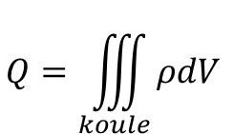


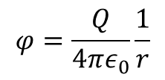


Gaussova věta elektrostatiky
Objemová hustota náboje v kouli $ρ$
$$Q=\iiint_{koule}{ρdV }$$
Vně koule je pole stejné jako bodového náboje
$$r>R$$
$$φ=\frac{Q}{4πε_{0}}\frac{1}{r}$$
$$R$$
$$\vec{E}=−gradφ$$
Objemová hustota náboje v kouli $ρ$
$$\vec{E}=\frac{1}{4πε_{0}}\frac{Q}{r^{3}}\vec{r}$$

Slide 21
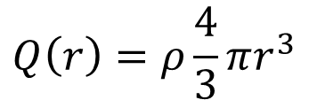

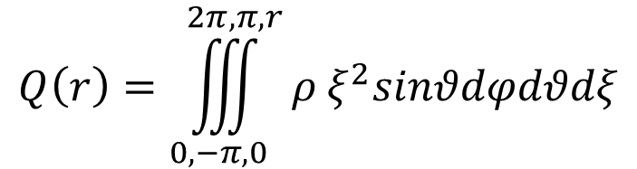


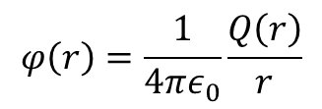

Uvnitř koule
Gaussova věta elektrostatiky
$$φ\left(r\right)=\frac{1}{4πε_{0}}\frac{Q\left(r\right)}{r}$$
$$\vec{E}\left(r\right)=−gradφ\left(r\right)$$
$$R$$
$$\vec{E}\left(r\right)=\frac{1}{4πε_{0}}\frac{Q\left(r\right)}{r^{3}}\vec{r}$$
$$Q\left(r\right)=\iiint_{0,−π,0}^{2π,π,r}{ρ ξ^{2}sinθdφdθdξ}$$
Objemová hustota náboje v kouli $ρ$
$$Q\left(r\right)=ρ\frac{4}{3}πr^{3}$$

Slide 22
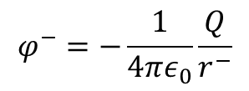





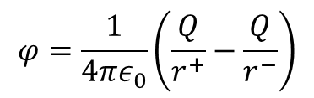
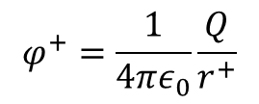

Jaké je elektrické pole vně?
Superpozice dvou polí od nábojů stejné velikosti, ale opačné orientace
posunutých o $\vec{d}.$
$$φ^{+}=\frac{1}{4πε_{0}}\frac{Q}{r^{+}}$$
$$φ^{−}=−\frac{1}{4πε_{0}}\frac{Q}{r^{−}}$$
$${\vec{r}}^{−}=\vec{d}+{\vec{r}}^{+}$$
$$\vec{d}$$
$$φ=\frac{1}{4πε_{0}}\left(\frac{Q}{r^{+}}−\frac{Q}{r^{−}}\right)$$
$${\vec{r}}^{−}$$
$${\vec{r}}^{+}$$
$$φ{=φ}^{+}+φ^{−}$$

Slide 23
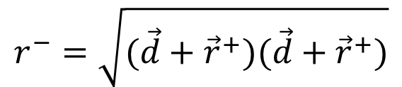

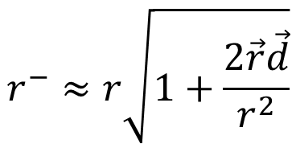

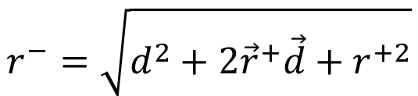
Jaké je elektrické pole vně?
Superpozice dvou polí od nábojů stejné velikosti, ale opačné orientace
posunutých o $\vec{d}.$
$$r^{−}=\sqrt{(\vec{d}+{\vec{r}}^{+})(\vec{d}+{\vec{r}}^{+})}$$
$$r^{−}=\sqrt{d^{2}+2{\vec{r}}^{+}\vec{d}+r^{+2}}$$
$${\vec{r}}^{−}=\vec{d}+{\vec{r}}^{+}$$
$$\vec{d}$$
$${\vec{r}}^{+}≡\vec{r}$$
$$r^{−}≈r\sqrt{1+\frac{2\vec{r}\vec{d}}{r^{2}}}$$
$${\vec{r}}^{−}$$
$${\vec{r}}^{+}$$
$$φ{=φ}^{+}+φ^{−}$$

Slide 24
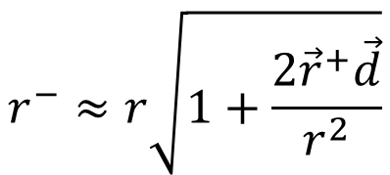


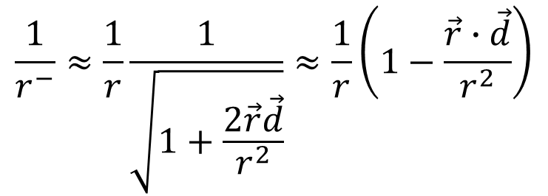
Jaké je elektrické pole vně?
Superpozice dvou polí od nábojů stejné velikosti, ale opačné orientace
posunutých o $\vec{d}.$
$$r^{−}≈r\sqrt{1+\frac{2{\vec{r}}^{+}\vec{d}}{r^{2}}}$$
$${\vec{r}}^{−}=\vec{d}+{\vec{r}}^{+}$$
$${\vec{r}}^{+}≡\vec{r}$$
$$\frac{1}{r^{−}}≈\frac{1}{r}\frac{1}{\sqrt{1+\frac{2\vec{r}\vec{d}}{r^{2}}}}≈\frac{1}{r}\left(1−\frac{\vec{r}∙\vec{d}}{r^{2}}\right)$$
$$\vec{d}$$
$${\vec{r}}^{−}$$
$${\vec{r}}^{+}$$
$$φ{=φ}^{+}+φ^{−}$$

Slide 25
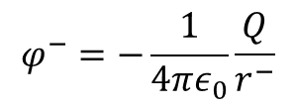


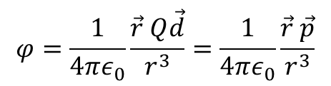


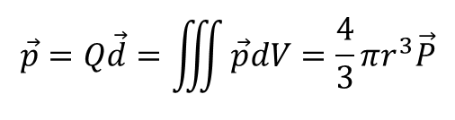



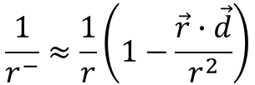
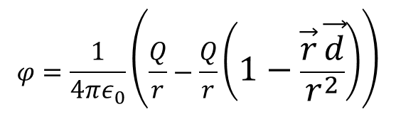
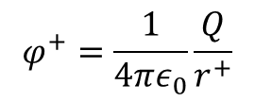

Jaké je elektrické pole vně?
Superpozice dvou polí od nábojů stejné velikosti, ale opačné orientace
posunutých o $\vec{d}.$
$$φ^{+}=\frac{1}{4πε_{0}}\frac{Q}{r^{+}}$$
$$φ^{−}=−\frac{1}{4πε_{0}}\frac{Q}{r^{−}}$$
$${\vec{r}}^{+}≡\vec{r}$$
$${\vec{r}}^{−}=\vec{d}+{\vec{r}}^{+}$$
$$\vec{d}$$
$$\frac{1}{r^{−}}≈\frac{1}{r}\left(1−\frac{\vec{r}∙\vec{d}}{r^{2}}\right)$$
$$φ=\frac{1}{4πε_{0}}\left(\frac{Q}{r}−\frac{Q}{r}\left(1−\frac{\vec{r} \vec{d}}{r^{2}}\right)\right)$$
$${\vec{r}}^{−}$$
$${\vec{r}}^{+}$$
$$φ=\frac{1}{4πε_{0}}\frac{\vec{r} Q\vec{d}}{r^{3}}=\frac{1}{4πε_{0}}\frac{\vec{r} \vec{p}}{r^{3}}$$
$$φ{=φ}^{+}+φ^{−}$$
$$\vec{p}=Q\vec{d}=\iiint{\vec{p}dV}=\frac{4}{3}πr^{3}\vec{P}$$
$\vec{P}$ Vektor elektrické polarizace dielektrické koule

Slide 26

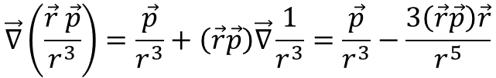




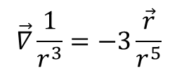
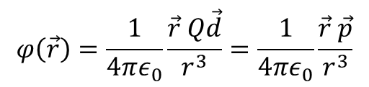




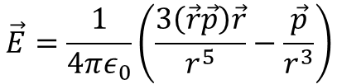

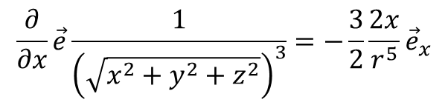


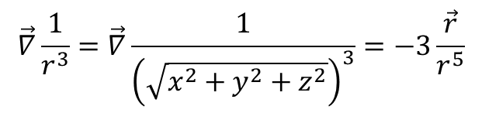
Intenzita elektrického pole od bodového el. dipólu
$$\vec{p}=Q\vec{d}$$
$$\vec{r}=\vec{r_{2}}−\vec{r_{1}}$$
$$φ\left(\vec{r}\right)=\frac{1}{4πε_{0}}\frac{\vec{r} Q\vec{d}}{r^{3}}=\frac{1}{4πε_{0}}\frac{\vec{r} \vec{p}}{r^{3}}$$
$$\vec{E}=−\vec{∇}φ\left(\vec{r}\right)$$
$$\vec{E}=−\vec{∇}φ\left(\vec{r}\right)$$
$$\vec{∇}={\frac{∂}{∂x}\vec{e}}_{x}+{\frac{∂}{∂y}\vec{e}}_{y}+{\frac{∂}{∂z}\vec{e}}_{z}$$
$${\frac{∂}{∂x}\vec{e}}_{x}\left(xp_{x}+yp_{y}+zp_{z}\right)=p_{x}{\vec{e}}_{x}$$
$$\vec{r_{1}}$$
$$\vec{r_{2}}$$
$$\vec{∇}\left(\vec{r}\vec{p}\right)=\vec{∇}\left(xp_{x}+yp_{y}+zp_{z}\right)=\vec{p}$$
$\vec{p}$je konstantní vektor
$$\vec{∇}\frac{1}{r^{3}}=\vec{∇}\frac{1}{{\left(\sqrt{x^{2}+y^{2}+z^{2}}\right)}^{3}}=−3\frac{\vec{r}}{r^{5}}$$
$$počátek vztažné soustavy$$
$$\vec{E}=\frac{1}{4πε_{0}}\frac{q}{r^{3}}\vec{r}$$
$$\frac{∂}{∂x}\vec{e}\frac{1}{{\left(\sqrt{x^{2}+y^{2}+z^{2}}\right)}^{3}}=−\frac{3}{2}\frac{2x}{r^{5}}{\vec{e}}_{x}$$
$$\vec{∇}\left(\frac{\vec{r} \vec{p}}{r^{3}}\right)=\frac{\vec{p}}{r^{3}}+\left(\vec{r}\vec{p}\right)\vec{∇}\frac{1}{r^{3}}=\frac{\vec{p}}{r^{3}}−\frac{3\left(\vec{r}\vec{p}\right)\vec{r}}{r^{5}}$$
$$\vec{∇}\frac{1}{r^{3}}=−3\frac{\vec{r}}{r^{5}}$$
$$\vec{E}=\frac{1}{4πε_{0}}\left(\frac{3\left(\vec{r}\vec{p}\right)\vec{r}}{r^{5}}−\frac{\vec{p}}{r^{3}}\right)$$

Slide 27











$$\vec{p}=$$
$$\vec{r}=\vec{r_{2}}−\vec{r_{1}}$$
$$\vec{E}=−\vec{∇}φ\left(\vec{r}\right)$$
$$dφ\left(\vec{r}\right)=\frac{1}{4πε_{0}}\frac{\vec{r} d\vec{p}}{r^{3}}=\frac{1}{4πε_{0}}\frac{\vec{P}dV}{r^{3}}=$$
$$dV$$
$$\vec{p}=Q\vec{d}$$
$$\vec{r_{1}}$$
$$\vec{r_{2}}$$
$$\vec{P}=\frac{\sum_{i}{{\vec{p}}_{i}}}{ΔV}$$
$$φ\left(\vec{r}\right)=\frac{1}{4πε_{0}}\iiint{\frac{ \vec{P}\vec{r}dV}{r^{3}}}$$
$$počátek vztažné soustavy$$

Slide 28










Jaké je elektrické pole uvnitř?
Superpozice dvou polí od nábojů stejné velikosti, ale opačné orientace
posunutých o $\vec{d}.$
$${\vec{E}}^{+}=\frac{1}{4πε_{0}}\frac{Q(r^{+})}{{r^{+}}^{3}}{\vec{r}}^{+}$$
$${\vec{E}}^{−}=\frac{1}{4πε_{0}}\frac{Q(r^{−})}{{r^{−}}^{3}}{\vec{r}}^{−}$$
$${\vec{r}}^{+}≡\vec{r}$$
$$Q\left(r\right)=ρ\frac{4}{3}πr^{3}$$
$${\vec{r}}^{−}=\vec{d}+{\vec{r}}^{+}$$
$${\vec{r}}^{−}$$
$$E=\frac{1}{4πε_{0}}\frac{Q(r)}{r^{2}}=\frac{1}{4πε_{0}}\frac{ρ\frac{4}{3}πr^{3}}{r^{2}}=\frac{r}{3ε_{0}}$$
$$\vec{d}={\vec{r}}^{−}+(−{\vec{r}}^{+})$$
$$\vec{d}$$
$${\vec{r}}^{+}$$

Slide 29


Jaké je elektrické pole uvnitř?
Superpozice dvou polí od nábojů stejné velikosti, ale opačné orientace
posunutých o $\vec{d}.$
$$E=\frac{1}{4πε_{0}}\frac{Q(r)}{r^{2}}=\frac{1}{4πε_{0}}\frac{ρ\frac{4}{3}πr^{3}}{r^{2}}=\frac{r}{3ε_{0}}$$
$$\vec{d}$$

Slide 30





$$\vec{E}=−\frac{q}{4πε_{0}}grad\frac{1}{r}$$
$$c=−\frac{q}{4πε_{0}}$$
$$grad\frac{1}{r}={\vec{e}}_{x}\frac{∂}{∂x}\frac{1}{r}+{\vec{e}}_{y}\frac{∂}{∂y}\frac{1}{r}+{\vec{e}}_{z}\frac{∂}{∂z}\frac{1}{r}$$
$$r=\sqrt{{\left(x_{2}−x_{1}\right)}^{2}+{\left(y_{2}−y_{1}\right)}^{2}+{\left(z_{2}−z_{1}\right)}^{2}}$$
$$E_{x}=c\frac{∂}{∂x_{2}}\frac{1}{\sqrt{{\left(x_{2}−x_{1}\right)}^{2}+{\left(y_{2}−y_{1}\right)}^{2}+{\left(z_{2}−z_{1}\right)}^{2}}}=−c\frac{1}{2}\frac{\frac{∂}{∂x_{2}}\left({\left(x_{2}−x_{1}\right)}^{2}+{\left(y_{2}−y_{1}\right)}^{2}+{\left(z_{2}−z_{1}\right)}^{2}\right)}{{\left({\left(x_{2}−x_{1}\right)}^{2}+{\left(y_{2}−y_{1}\right)}^{2}+{\left(z_{2}−z_{1}\right)}^{2}\right)}^{(3/2)}}$$
$$E_{x}=−c\frac{1}{2}\frac{2\left(x_{2}−x_{1}\right)}{{\left({\left(x_{2}−x_{1}\right)}^{2}+{\left(y_{2}−y_{1}\right)}^{2}+{\left(z_{2}−z_{1}\right)}^{2}\right)}^{\left(3/2\right)}}=−c\frac{\left(x_{2}−x_{1}\right)}{{\left({\left(x_{2}−x_{1}\right)}^{2}+{\left(y_{2}−y_{1}\right)}^{2}+{\left(z_{2}−z_{1}\right)}^{2}\right)}^{(3/2)}}$$
$$E_{x}=−c\frac{\left(x_{2}−x_{1}\right)}{r^{3}}$$

Slide 31



$$E_{x}=−c\frac{\left(x_{2}−x_{1}\right)}{r^{3}}=c\frac{1}{r^{2}}\frac{\left(x_{2}−x_{1}\right)}{r}$$
$$E_{y}=−c\frac{\left(y_{2}−y_{1}\right)}{r^{3}}=c\frac{1}{r^{2}}\frac{\left(y_{2}−y_{1}\right)}{r}$$
$$E_{z}=−c\frac{\left(z_{2}−z_{1}\right)}{r^{3}}=c\frac{1}{r^{2}}\frac{\left(z_{2}−z_{1}\right)}{r}$$

Slide 32





$\vec{E}=E_{x}{\vec{e}}_{x}+E_{y}{\vec{e}}_{x}$+$E_{z}{\vec{e}}_{z}$
$$E_{x}=−c\frac{\left(x_{2}−x_{1}\right)}{r^{3}}=c\frac{1}{r^{2}}\frac{\left(x_{2}−x_{1}\right)}{r}$$
$$E_{y}=−c\frac{\left(y_{2}−y_{1}\right)}{r^{3}}=c\frac{1}{r^{2}}\frac{\left(y_{2}−y_{1}\right)}{r}$$
$$E_{z}=−c\frac{\left(z_{2}−z_{1}\right)}{r^{3}}=c\frac{1}{r^{2}}\frac{\left(z_{2}−z_{1}\right)}{r}$$
$$\vec{E}={c\frac{1}{r^{2}}\left({\vec{e}}_{x}\frac{\left(x_{2}−x_{1}\right)}{r}+{\vec{e}}_{y}\frac{\left(y_{2}−y_{1}\right)}{r}+{\vec{e}}_{z}\frac{\left(z_{2}−z_{1}\right)}{r}\right)}_{}=c\frac{1}{r^{2}}\frac{\vec{r}}{r}$$

Slide 33

$$φ\left(\vec{r}\right)=\frac{1}{4πε_{0}}\iiint{\frac{ \vec{P}\vec{r}dV}{r^{3}}}=\frac{1}{4πε_{0}}\iiint{\vec{P} {\vec{∇}}_{{\vec{r}}_{1}}\vec{∇}\frac{ 1}{r}dV}$$

